Slide 1
2023 – Semaine 29 du Lundi 17 au Samedi 22 juillet

Slide 2
SCPI OUVERTES : à date chez CNP & BPCE VIE (HORS TEORA BY NWM) & SCPI en direct
CAT: nouveau barème des CAT PREMIUM à compter du 1 er juillet
Assurance Vie / Valeurs mobilières : VEGA IM : La lettre HEBDO du 10 juillet 2023
Semaine 29
2

Slide 3






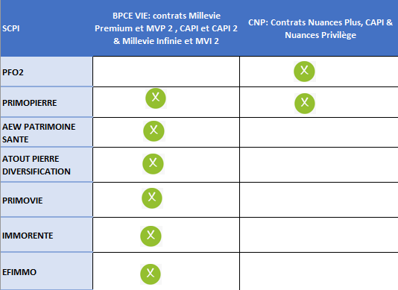

ACTIONS COMMERCIALES / COLLECTE
SCPI OUVERTES A DATE CHEZ CNP & BPCE VIE (HORS TEORA BY NWM) & SCPI EN DIRECT
Retrait de la commercialisation de PIERRE PLUS en direct depuis le 31/03/2023
SCPI
Semaine 29
3

Slide 4
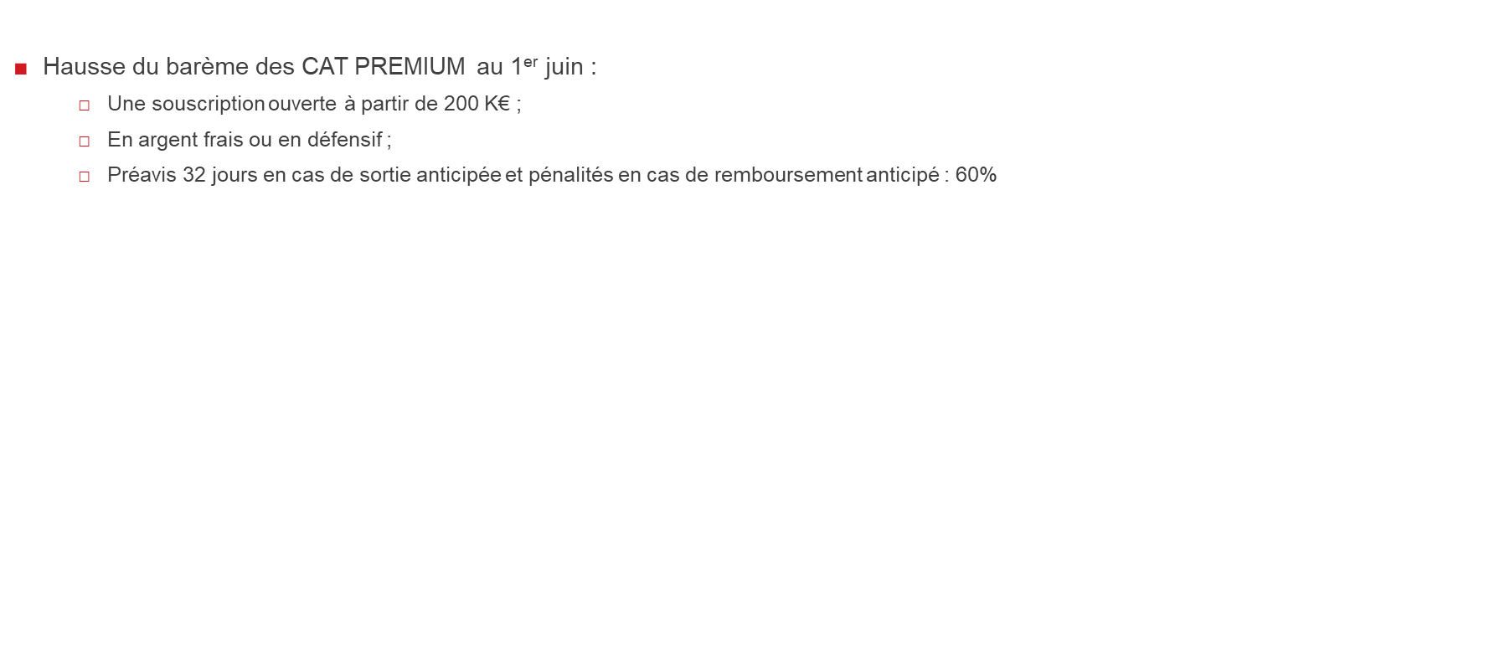


ACTIONS COMMERCIALES / COLLECTE
CAT PREMIUM : CAT 6, 12 et 24 mois au 1er juillet 2023
CAT
 | CAT 6 mois | CAT 12 mois | CAT 24 mois
Barème à partir de 200 K€ (sans dérogation) | 3,90% | 4,10% | 4,00%
Semaine 29
4

Slide 5


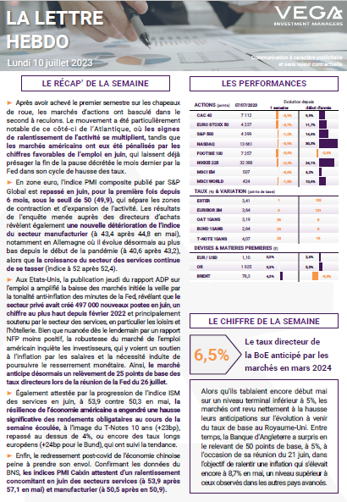

ACTIONS COMMERCIALES / TOUS DOMAINES
LA LETTRE HEBDO DU 10 JUILLET 2023
MARCHES FINANCIERS
Pour la consulter
cliquez sur l’ image →
Semaine 29
5

